Slide 1
第
基于云开发的垃圾分类小程序
作者：刘磊 凌靖 荀娟锐

Slide 2
为什么选择微信小程序
第
轻量
方便快捷
高效
开发成 本低
未来发展趋势
流量大

Slide 3
作品简介
选题相关
系统实现
功能展示

Slide 4
作品简介

Slide 5
作品简介
该垃圾分类小程序运用云开发技术，针对人们识别垃圾种类困难并且需要花费大量时间去学习垃圾分类知识的问题，该系统采用文字搜索、拍照识别以及语音识别的方式实现垃圾分类查询功能，方便用户对垃圾进行分类。除此之外通过垃圾分类相关内容在线答题使得小程序不仅功能丰富，而且有良好的用户体验。

Slide 6
选题相关

Slide 7
选题相关
02
01
03
目的
背景
意义
随着经济的发展，人民的生活水平逐渐提高，垃圾的产量如喷发式地剧增。垃圾分类回收问题已日益严峻，垃圾分类回收已逐渐成为人们日常生活中不可或缺的一环。
使用微信小程序云开发技术，设计开发了垃圾分类小助手小程序，帮助人们解决垃圾分类知识学习，物品分类查询。
垃圾分类小程序不仅方便了垃圾分类，节约了人力物力，提高资源利用率以及大众综合素养，促进社会整体发展。

Slide 8
系统实现

Slide 9
关键技术应用
第
WXML
WXSS
JavaScript
云数据库
云存储
云函数

Slide 10


系统功能设计图
文字搜索
垃圾搜索识
别模块
拍照识别
语音识别
第
在线答题
内容模块
相关素材和题库
微信小程序端
答题详情
收藏功能
用户
指南导航模块
垃圾知识展示
垃圾类别展示
答题记录查询功能
个人中心模块
收藏记录查询功能
关于我们展示

Slide 11
文字搜索、拍照识别及语音识别模块 （页面文件逻辑示意图）
第
WXSS,页面UI样式
云数据库
WXML页面主体框架
作用于
JSON，页面参数设计
提供数据
操作
触发相应方法
JS，页面逻辑
云函数
调用
调用
通用物体和场景识别接口

Slide 12
功能展示

Slide 13

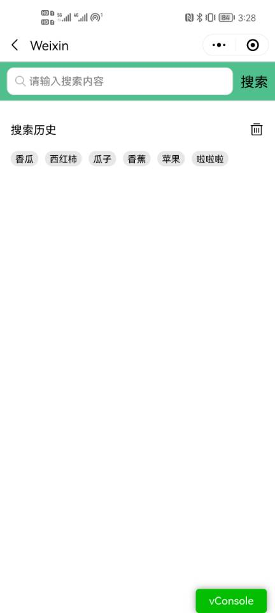
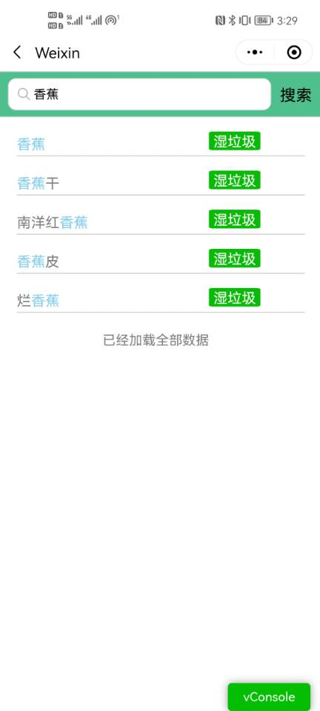
文字搜索效果展示
第
文字搜索实现了模糊搜索以及搜索历史的功能，其中模糊处理的结果展示对搜索内容也进行了高光的效果，增强了用户的体验感。

Slide 14
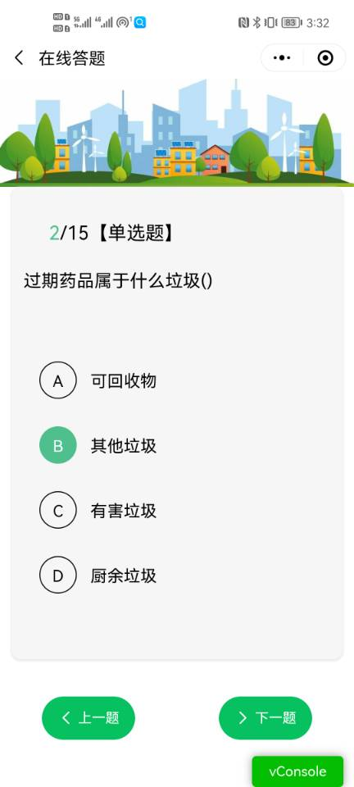
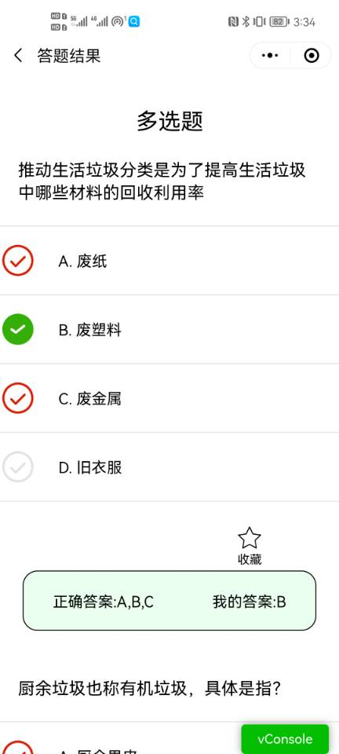
答题界面与答题结果的效果展示
答题界面实现了随机生成题目的效果。用户可以根据自己的需求切换题号。
当用户提交后，页面会自动跳转到答题结果详情页面，此页面会分别展示出单选、多选以及判断的正确及错误答案。可以反馈给用户相关垃圾分类知识。
第

Slide 15
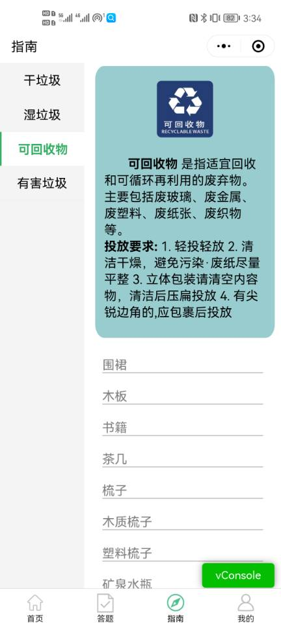
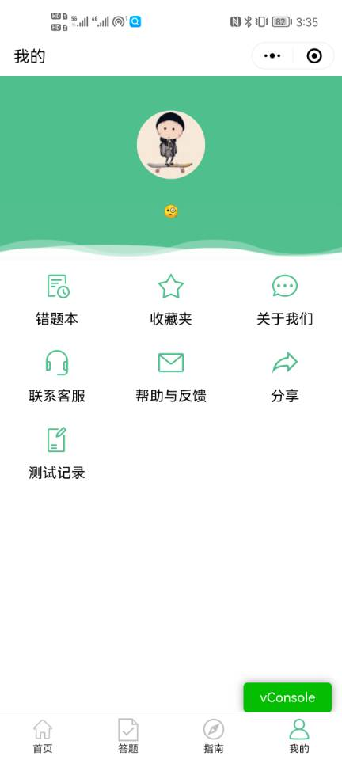
指南界面及个人中心页的效果展示
指南部分根据垃圾的类别分为四个模块，每个模块内都展示的相应类别垃圾的介绍及投放要求，以及相应所属的垃圾。
个人中心页实现了用户登录的功能，以及包含了七个小模块。用户点击收藏夹，可以看到所收藏的题目。点击测试记录，可以看到做题的历史时间及对错等等。
第

Slide 16
THANKS
第
感谢您的观看
THANK YOU FOR WATCHING
汇报人：

